Slide 1


Slide 2
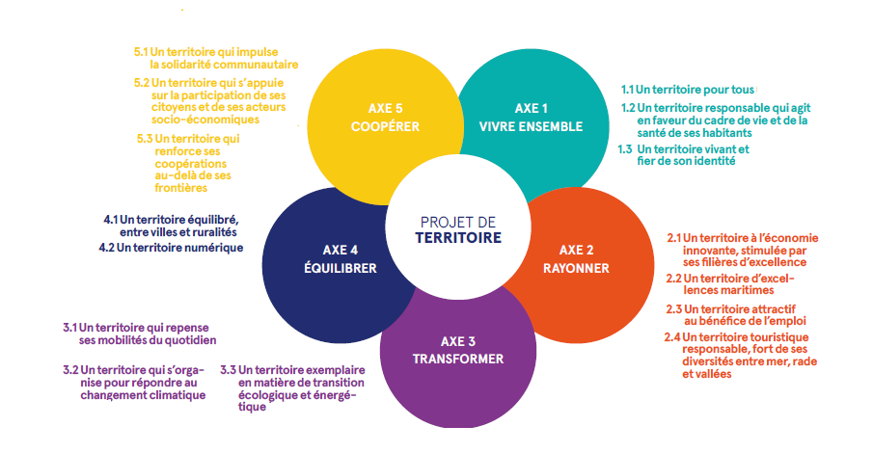
La présentation du Rapport d’activité suit désormais la trame du Projet de territoire, adopté par le Conseil communautaire le 9 novembre 2021. Il se constitue de 5 axes et 15 enjeux stratégiques qui formalisent la feuille de route de l’action communautaire d’ici à l’horizon 2030.
« Une année 2024 déterminante: 80% des 160 objectifs opérationnels du Projet de territoire engagés »

Slide 3
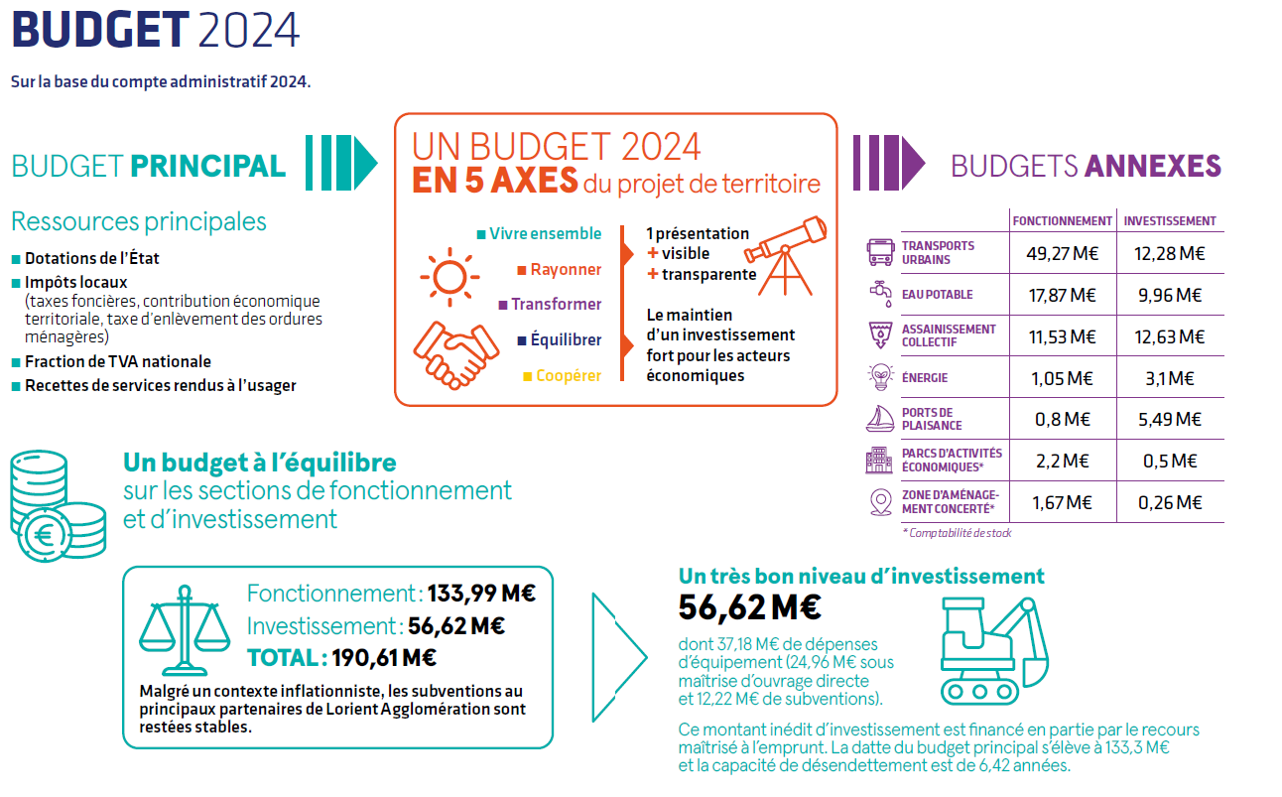

Slide 4

gg

Slide 5
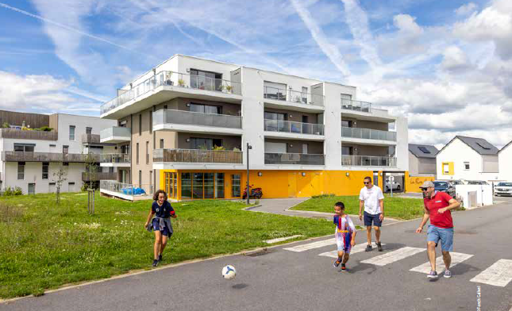
UN TERRITOIRE POUR TOUS
Promouvoir un habitat pour tous, partout dans nos communes
Le PLH 2024-2029 a été définitivement adopté en juin 2024 après 2 ans de concertation. Le budget de ce nouveau PLH est en hausse de 33 % par rapport au précédent : 49,7 M€ sur six ans, dont plus de 35 M€ pour la construction de logements sociaux et la rénovation du parc social. Le PLH fixe comme objectif la construction de 8 259 logements neufs dont 36 % de logements
sociaux.
Accroitre la mixité sociale et intergénérationnelle
Une nouvelle convention pluriannuelle d’objectifs signée avec l’Etat pour lutter contre le « sans abrisme » dans le cadre du programme « Logement d’abord ».
140 situations examinées en commission logement ont conduit à 43 attributions par les bailleurs.
73 nouveaux logements ont été attribués à des jeunes dans le cadre du dispositif « Un toit, deux générations ».
Développer l’offre de service à la population
Lorient Agglomération a engagé près de 216K € de subventions pour aider au maintien à domicile des ménages en perte d’autonomie.
Lorient Agglomération participe également au pôle départemental de lutte contre l’habitat indigne qui décide de l’orientation des situations de mal logement: 43 locataires et 6 propriétaires ont été repérés sur le territoire de Lorient Agglomération en 2024.

Slide 6
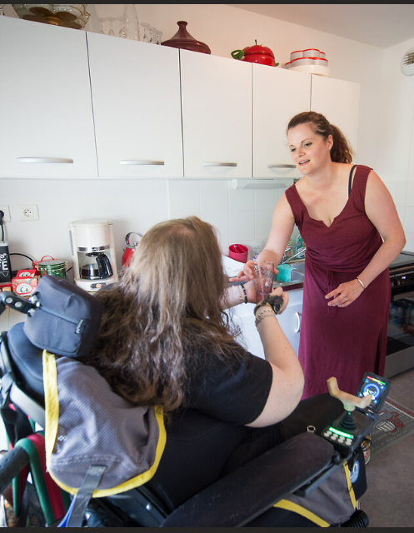
UN TERRITOIRE POUR TOUS
Faire de l’Agglomération un territoire inclusif
Le projet Handicap Innovation Territoire a été lauréat d’un appel à projet France 2030 visant à faire de Lorient Agglomération un territoire inclusif dans lequel la filière handicap deviendrait une force économique et sociale. Ce projet est porté depuis 2020 par Lorient Agglomération en collaboration avec 37 partenaires.
Différentes actions ont été finalisées en 2024, parmi lesquelles :
la mise en ligne de la plateforme « Les Accessibles » sur les lieux et événements accessibles en matière de loisirs, de sport et de culture, ainsi que le calculateur intégré « HITinéraire » pour préparer son trajet en fonction de son type de handicap
le déploiement des équipements sonores et visuels pour l’information des voyageurs en temps réel sur le réseau de transports en commun
le cahier des charges du logement adaptable, travaillé conjointement avec Morbihan Habitat, a été finalisé.

Slide 7
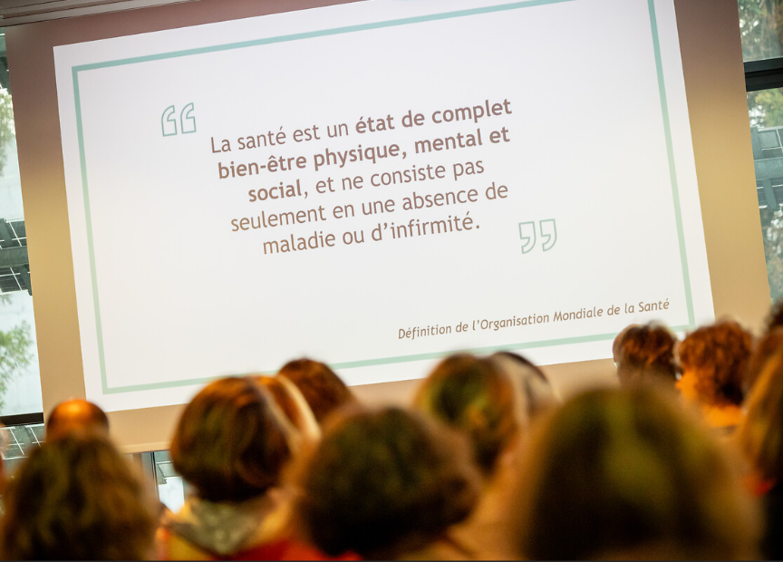
UN TERRITOIRE RESPONSABLE QUI AGIT EN FAVEUR DU CADRE DE VIE ET DE LA SANTÉ DE SES HABITANTS
Promouvoir la santé et développer la prévention
Dans le cadre du « Contrat local de santé » un diagnostic territorial de santé a été réalisé pour déterminer les principaux enjeux du CLS.
Renforcer l’accès pour tous à une alimentation locale
Un protocole d’engagement adopté pour renforcer l’approvisionnement en produits locaux dans la restauration collective.
Protéger nos ressources et reconquérir la qualité des milieux pour préserver le cadre de vie et la santé
Le Plan de Résilience Eau de Lorient Agglomération a été adopté en 2023 par le Conseil Communautaire.
Une série d’actions structurantes a été mise en place en 2024 pour préserver la qualité de l’eau, restaurer les écosystèmes et renforcer les infrastructures hydrauliques :
Protéger les captages d’aires d’alimentation : par exemple - acquisition de foncier agricole intégré aux périmètres de protection des captages;
Moderniser les installations de production d’eau potable : par exemple - reconstruction de l’usine de Beg Minio à Ploemeur;
Réduire les surcharges hydrauliques et restaurer la conformité des systèmes d’assainissement : par exemple – réhabilitation des postes de relevage.

Slide 8
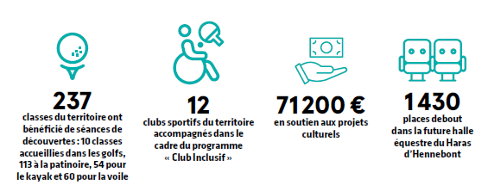

UN TERRITOIRE VIVANT ET FIER DE SON IDENTITÉ
Favoriser l’accès à la pratique des sports pour tous sur l’ensemble du territoire
Renouvellement des contrats de gestion de la patinoire auprès d’un nouveau concessionnaire : Equalia et renouvellement de la DSP relative à la gestion et l’exploitation des centres nautiques et des hébergements auprès de la Sellor.
Valoriser le dynamisme des initiatives associatives
Un budget de 154K€ a été consacré au soutien des actions associatives.
Lorient Agglomération a organisé pour la première fois la « Semaine de la randonnée » en juin 2023 ce qui a permis de valoriser la vitalité des associations de randonnée.
Faire de l’Agglomération un territoire phare de la culture bretonne et celtique
Le schéma linguistique de la langue bretonne a été adopté en décembre 2024.
Diffuser l’offre culturelle sur tout le territoire
L’intervention communautaire en matière culturelle a été adoptée en janvier 2024. Dans ce cadre, 31 dossiers de demande de subvention ont été instruits et 71K€ de soutien ont été attribués.
Au Haras de Hennebont, la construction d’une nouvelle halle de spectacles équestres va permettre de renforcer l’attractivité du site et du territoire.

Slide 9

bbbb

Slide 10
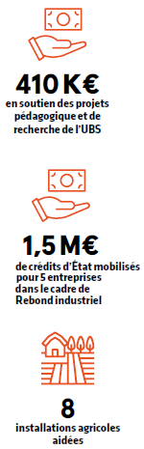
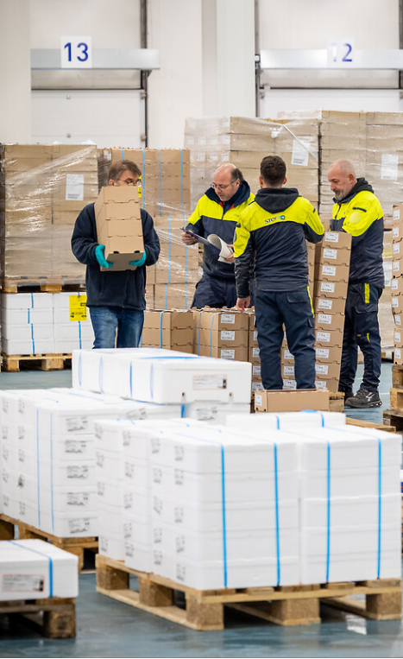
UN TERRITOIRE A L’ÉCONOMIE INNOVANTE, STIMULÉE PAR SES FILIÈRES D’EXCELLENCE
Accompagner et dynamiser le développement économique du territoire
En 2024 :
Structuration de la filière Lorient Composite Valley;
Poursuite des démarches Territoire d’industrie et Rebond industriel;
Des projets de recherche sur les écosystèmes locaux de l’UBS soutenus dans le cadre du Contrat de projet Etat-Région.
Mettre en cohérence les filières de formation avec les besoins du territoire
Des démarches engagées auprès des industriels, des collèges et organismes de formation pour mieux valoriser les métiers industriels en tension.
Garantir le maintien d’une agriculture productive qui sait se réinventer
L’aide aux installations en agriculture de Lorient Agglomération a permis de soutenir 2 agricultrices et 6 agriculteurs (dont 3 en circuit court et 3 en agriculture biologique).

Slide 11
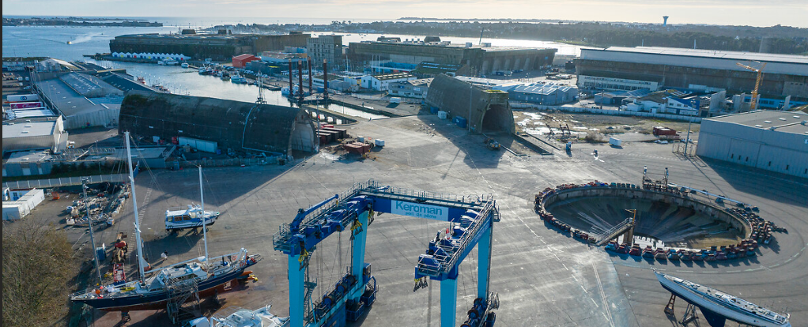
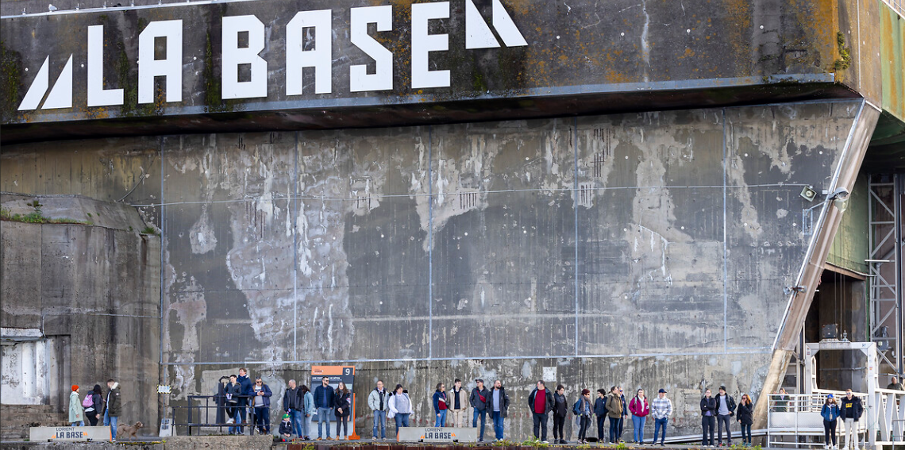
UN TERRITOIRE D’EXCELLENCES MARITIMES
Conforter les activités maritimes en modernisant les infrastructures
Un nouveau ponton livré en 2024 sur le site du Péristyle à Lorient et baptisé « La Découverte ».
Démarrage du chantier de construction de la « Maison des skippers », nouveau phare de la course au large qui viendra conforter le niveau de services attendu par les teams et la place internationale du site de Lorient La Base.
Faire de Lorient La Base, la capitale du nautisme
La course transatlantique « The Transat » s’est élancée de Lorient La Base en avril 2024 : 48 bateaux étaient au départ avec une arrivée très suivie à New York.
Fédérer les acteurs maritimes du territoire
Différents rendez-vous maritimes grand-public ou professionnels ont jalonné 2024 : Lorient Océans, le festival Pêcheur du monde ou encore le salon Pro&Mer.
Construire le port de demain
Lorient Agglomération a octroyé des subventions à Ifremer concernant le bassin d’essai, ainsi qu’à Idmer pour la valorisation des produits de la mer.

Slide 12
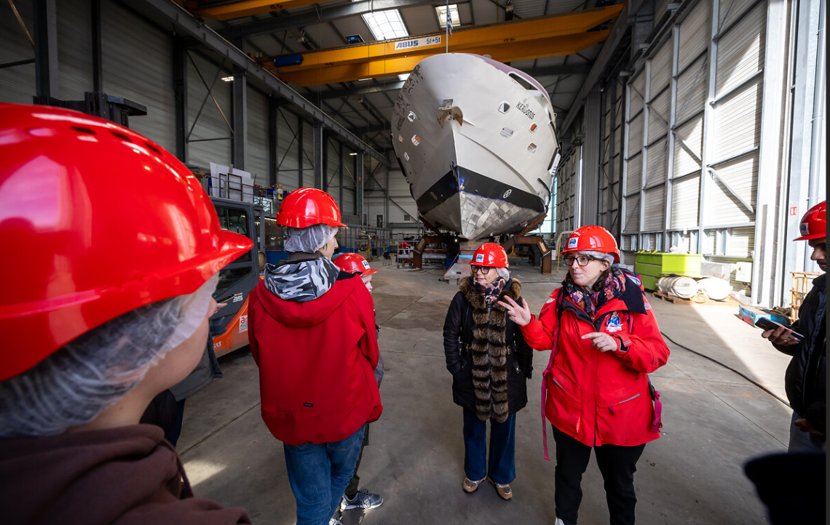
UN TERRITOIRE ATTRACTIF AU BÉNÉFICE
DE L’EMPLOI
Valoriser et promouvoir l’image du territoire
La nouvelle marque « Lorient Bretagne Sud – Au sens large » a été lancée officiellement en 2024 à l’occasion de la cérémonie des vœux devant 700 acteurs socio-économiques de l’agglomération.
Parmi les grands évènements accueillis en 2024, on retiendra notamment le village de la course transatlantique « The Transat CIC », la 3ème édition du festival Lorient Océans ou encore la seconde édition du Forum Les Accessibles.
Renforcer l’attractivité des métiers du territoire
Lorient Agglomération a initié une démarche partenariale avec le tissu entrepreneurial local pour mettre en lumière certains métiers en tension, en particulier : opérateur composite, chaudronnier et mainteneur de ligne industrielle.
Soutenir et attirer les porteurs de projets et les talents
Lorient Agglomération cofinance avec la Région, le dispositif « Pass commerce et artisanat ». En 2024, 280K€ d’aides ont été attribués auprès de 55 entreprises.

Slide 13

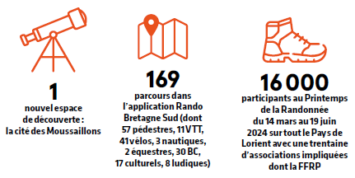
UN TERRITOIRE TOURISTIQUE RESPONSABLE, FORT DE SES DIVERSITÉS ENTRE MER, RADE ET VALLÉES
Définir une stratégie de développement de l’économie touristique
Un guichet unique a été créé en 2024 dont le rôle est de coordonner et faciliter l’essor du tourisme d’affaires.
Une nouvelle convention d’objectifs pluriannuels a été signée entre l’Agglomération et son office de tourisme afin de cadrer leurs engagements respectifs. Une partie de la stratégie du territoire est portée en commun avec les 6 autres EPCI constituant la destination « Bretagne Sud golfe du Morbihan ».
Diversifier et valoriser les offres de découverte du territoire
Un nouvel espace muséographique a été créé au cœur de la Cité de la Voile. La « Cité des Moussaillons » est un lieu conçu pour les enfants de 2 à 12 ans qui viendra fortement renforcé l’attractivité de cet espace pour le public familial.

Slide 14

bbbb

Slide 15
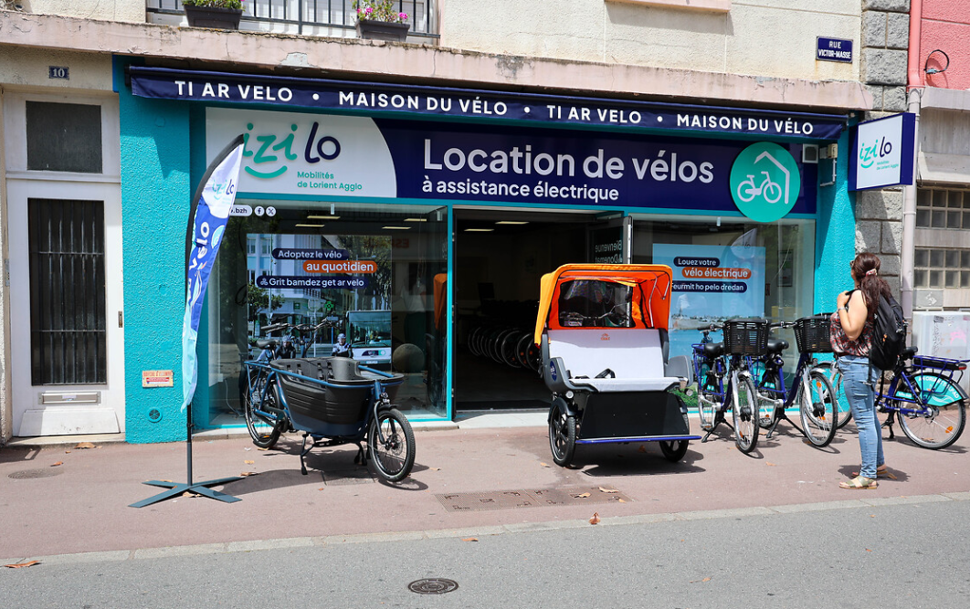
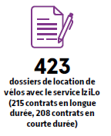
UN TERRITOIRE QUI REPENSE SES MOBILITÉS AU QUOTIDIEN
Améliorer les transports en commun et l’intermodalité
Une nouvelle DSP mobilités a été lancée à partir de janvier 2024 avec RATP DEV. Dans ce cadre, des créations ou adaptations de lignes du réseau ont été réalisées, comme la création d’une ligne de bus à haute fréquence T5 ou encore la mise en exploitation d’une nouvelle navette électrique dans l’hypercentre de Lorient.
8 nouveaux bus bio-GNV et 3 navettes électriques ont rejoint le réseau en 2024. Un nouveau système de billettique permettant de payer son titre de transport à bord avec sa carte bleue a été déployé.
Lorient Agglomération et les 6 autres intercommunalités Sud Bretagne se sont engagées auprès de la Région Bretagne pour renforcer les dessertes TER. A ce titre, elles participent aux frais de fonctionnement et à l’achat de trois nouvelles rames TER.
Donner aux mobilités douces leur place dans l’espace public
15,5 km d’aménagements cyclables ont été réalisés par les communes en 2024 et subventionnés par Lorient Agglomération pour un montant de 60% du reste à charge.
46 abris vélos fermés ont été installés sur le territoire pour favoriser l’intermodalité.
La « Maison du vélo » a été inaugurée au début de l’été 2024 : ce nouveau service propose la location de vélos électriques sur de la courte ou longue durée (maximum 6 mois).
Accompagner les usagers au changement de pratiques
Les études pour l’aménagement et l’agrandissement de l’aire de covoiturage de la Villeneuve à Hennebont ont été menées en 2024 pour des travaux programmés en 2025.

Slide 16
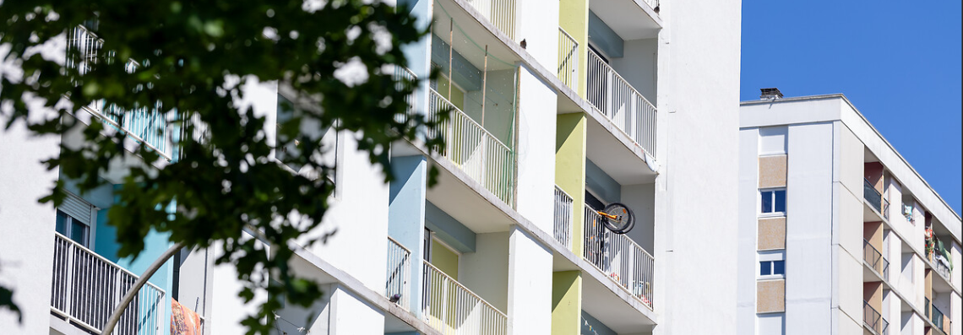
UN TERRITOIRE QUI S’ORGANISE POUR RÉPONDRE AU CHANGEMENT CLIMATIQUE
Faire évoluer les pratiques en matière d’urbanisme
Une cartographie des potentiels fonciers offrant des perspectives de construction de logements dans les communes de l’Agglomération a été réalisée en 2024.
Lorient Agglomération a menée une opération « Bimby Bunti » en collaboration avec Villes Vivantes: celle-ci accompagne les propriétaires et futurs propriétaires dans leur projet de création de logements neufs (Bimby) ou de réhabilitation et de reconfiguration de biens immobiliers existants (Bunti) afin de créer une offre de logements bien situés et sans étalement urbain.
Une quinzaine d’adaptations de PLU a été réalisée (modifications ou révisions allégées) en 2024 pour permettre la mise en œuvre de projets communaux ou intercommunaux. La révision générale de Guidel a été approuvée en 2024.
Améliorer les performances écologiques et énergétiques des bâtiments
L’Espace Info Habitat, guichet local de l’habitat, identifié comme Espace Conseil France Renov a été fortement mobilisé sur les questions liées à l’évolution de l’aide gouvernementale MaPrimRénov (1765 ménages renseignés ainsi que 298 visites à domicile réalisées). Lorient Agglomération a accordé 185 subventions liées à un projet de rénovation énergétique, dont 116 dossiers associés à une demande MaPrimeRénov.
En 2024, 34 copropriétés (778 logements) ont sollicité Lorient Agglomération pour la réalisation d’un audit énergétique.
Lorient Agglomération participe aussi à la rénovation énergétique du parc social en apportant des subventions pour les travaux permettant de diminuer la consommation énergétique des bâtiments : 8 projets subventionnés en 2024 (2,4M€).

Slide 17
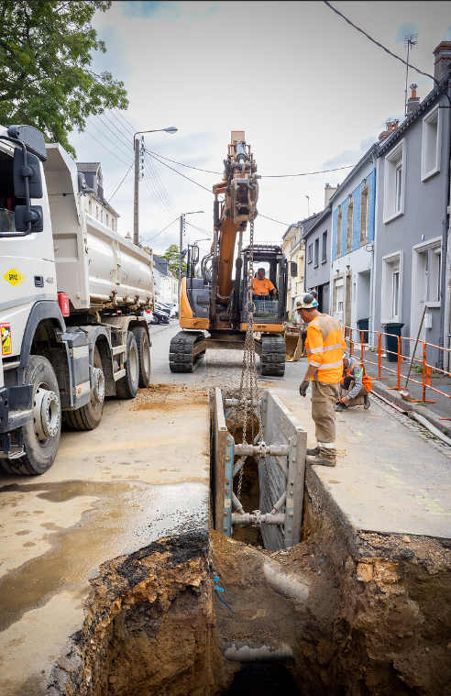
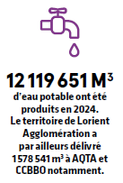
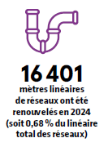
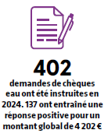
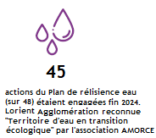
Agir pour prévenir les risques naturels
Une étude de faisabilité a été conduite sur la réutilisation des eaux usées traitées issues de la station d’épuration de Ploemeur afin de répondre aux besoins d’irrigation du golf local et à l’arrosage des terrains du FC Lorient.
Sur le plan tarifaire, une nouvelle structuration des grilles d’eau et d’assainissement a été mise en œuvre au 1er janvier 2024, introduisant un système à quatre tranches pour les usages domestiques et une tarification spécifique pour les usagers non domestiques. Ce changement s’est accompagné de la création d’un dispositif de chèque eau destiné à soutenir les foyers les plus fragiles. Par ailleurs, le dispositif d’aide à la récupération des eaux de pluie a été maintenu et élargi aux associations de jardins partagés.
Le Schéma Directeur des Eaux Pluviales a été présenté au Bureau communautaire en mai 2024. Plusieurs chantiers favorisant l’infiltration ont été engagés en lien avec les communes, notamment à Lorient dans le quartier de Merville, où une étude croisée urbanisme/hydraulique a été lancée pour réduire les risques d’inondation.

Slide 18
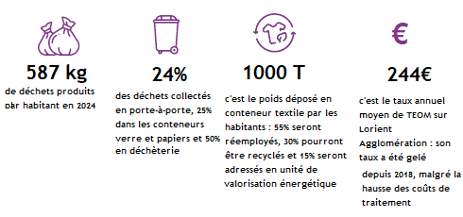

UN TERRITOIRE EXEMPLAIRE EN MATIÈRE DE TRANSITION ÉCOLOGIQUE ET ÉNERGETIQUE
Contribuer à l’autonomie énergétique décarbonée
Une nouvelle ferme solaire a été mise en exploitation en 2024 à Kermat, à Inzinzac-Lochrist. Il s’agit de la plus grande ferme solaire du territoire.
Un contrat chaleur renouvelable a été renouvelé pour la période 2024/2027 avec Quimperlé Communauté et la SPL Bois-Energie.
Le lauréat de la première tranche du projet éolien offshore Groix-Belle-Île a été nommé (250MW).
80% des 70 actions du Plan de résilience énergétique sont engagées ou réalisées. Ces mesures ont permis d’atténuer les effets économiques de la crise énergétique et de renforcer l’autonomie du territoire.
Lorient Agglomération est aujourd’hui la seule communauté d’agglomération en France labellisée au niveau 4 étoiles « Territoire engagé climat air énergie ».
Faire de l’agglomération un territoire vertueux en matière de prévention et valorisation des déchets
L’abaissement de fréquence de collecte a poursuivi son déploiement en 2024. Ce dispositif permet d’optimiser les coûts du service, tout en ajustant le service aux besoins réels lorsque le tri est correctement effectué.
Le schéma de traitement des déchets a été revu à la fin de l’année 2024 entérinant l’arrêt de la stabilisation des déchets ménagers résiduels (DMR) et la limitation de l’enfouissement à 50 % des entrants autorisés, conduisant à transporter l’autre moitié des tonnages en Unité de valorisation énergétique.

Slide 19

bbb

Slide 20
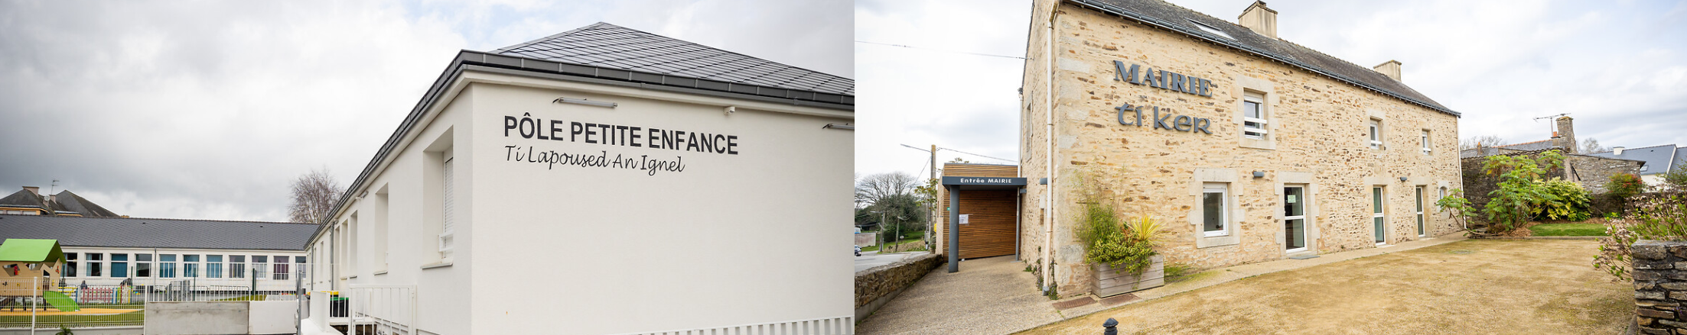
UN TERRITOIRE EQUILIBRÉ ENTRE VILLES ET RURALITÉS
Développer les pôles de centralité regroupant les fonctions essentielles
Dans le cadre du programme national Petites Villes de Demain, Lorient Agglomération accompagne la redynamisation des centralités des 3 communes lauréates de ce dispositif en assurant une fonction de conseil et de pilotage sur de multiples thématiques (commerce, habitat, mobilités, urbanisme), de la structuration de plans d’actions à la réalisation opérationnelle et la recherche de financements.
Valoriser les atouts de la ruralité
LEADER est l’acronyme de « Liaison entre actions de développement de l’économie rurale ». Ce programme de subvention européen est destiné à financer des projets participant au développement et à l’attractivité des zones rurales de de chaque Pays breton. Deux comités de programmation ont été réunis en 2024 et un projet a été sélectionné.

Slide 21
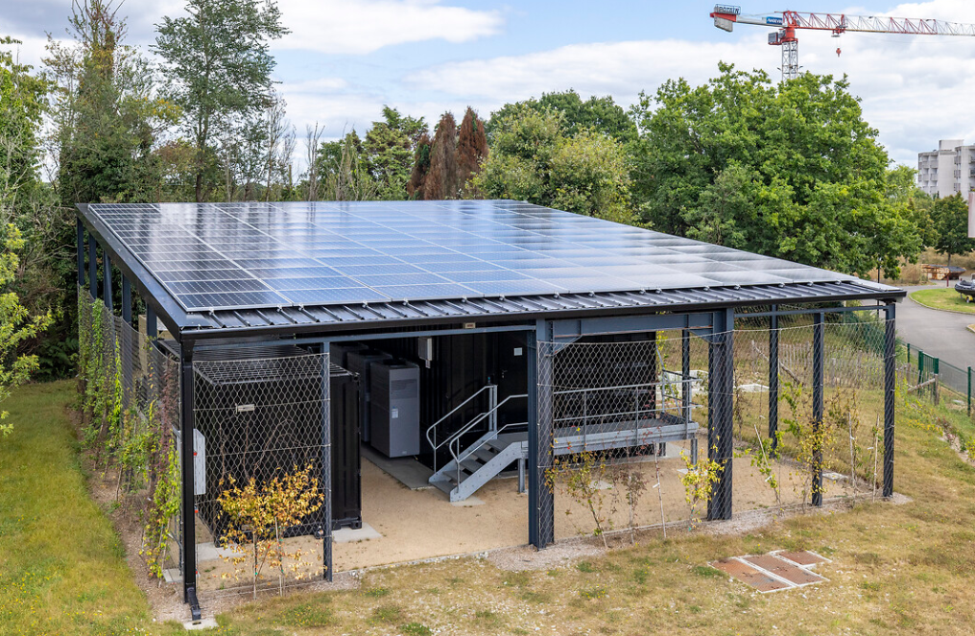
UN TERRITOIRE NUMÉRIQUE
Faire de Lorient Agglomération un territoire 100% connecté
En 2024, Lorient Agglomération a développé son réseau d’antennes LoRa, pour amorcer la mise en oeuvre de projets de territoire connectés et dans le cadre du projet CELTIC visant a développé des cas d’usages connectés, Lorient Agglomération va étendre son réseau à l’ensemble des communes sur plusieurs années. Les études d’implantations et le déploiement des premières antennes ont commencé.
Agir pour un numérique responsable
Lorient Agglomération intervient dans l’accès au droit et à l’inclusion numérique autour de la démarche Portréa et en subventionnant une association travaillant sur l’inclusion numérique.
Lorient Agglomération s’est engagée dans la rédaction d’une stratégie numérique responsable qui sera validée fin 2025.
Accompagner la transition numérique auprès de tous les usagers
Un répondeur vocal utilisant l’intelligence artificielle a été mis en place en 2024 après une période d’essais. Cette solution permet de désengorger le numéro vert de la collecte des déchets en renseignant les usagers sur des questions simples et en renvoyant les questions techniques amenant des réponses plus complexes vers les agents d’accueil de l’agglomération.

Slide 22

bbbb

Slide 23
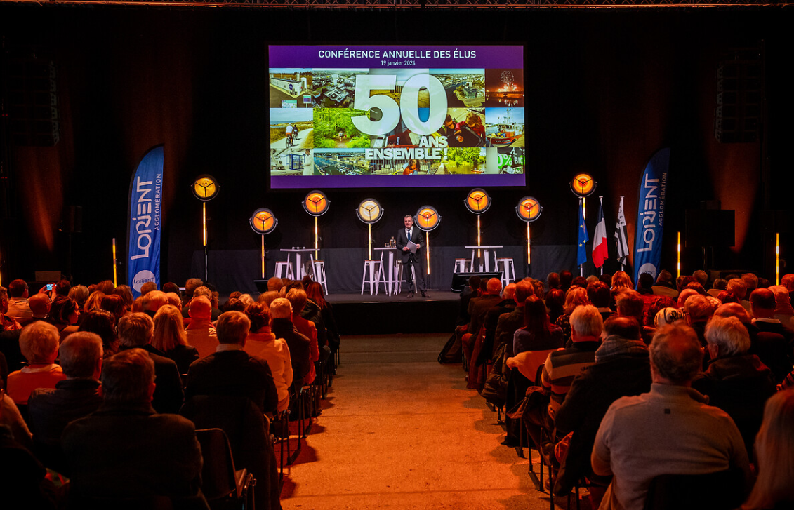
UN TERRITOIRE QUI IMPULSE LA SOLIDARITÉ COMMUNAUTAIRE
Renforcer la proximité de l’agglomération auprès de ses communes membres
En janvier 2024, Lorient Agglomération a proposé un nouveau dispositif financier unique et simplifié qui répond au besoin de visibilité des communes pour pouvoir programmer et engager leurs projets : le contrat territorial.
La déclinaison du Pacte de gouvernance s’est poursuivie en 2024. Un état d’avancement a été exposé aux 25 maires lors du comité de suivi en juin 2024.
Faciliter les coopérations entre communes pour améliorer l’offre de services
Lorient Agglomération a intégré le dispositif de la Convention territoriale globale (CTG). Cette démarche stratégique partenariale vise à mettre les ressources de la Caisse d’Allocation familiale (Caf), tant financières que d’ingénierie, au service d’un projet social de territoire. Elle permet de délivrer une offre de service complète aux familles, de manière structurée et priorisée. Les CTG couvrent, en fonction des résultats du diagnostic, différents domaines d’intervention : petite enfance, enfance jeunesse, parentalité, accès aux droits, inclusion numérique, animation de la vie sociale, logement, handicap, accompagnement social.
Améliorer l’implication des communes au travers d’une gouvernance partagée
L’organisation d’une conférence annuelle présentant les grands projets de Lorient Agglomération a été proposée aux élus des communes pour la première fois en janvier 2024.

Slide 24


UN TERRITOIRE QUI S’APPUIE SUR LA PARTICIPATION DES CITOYENS ET ACTEURS SOCIO-ÉCONOMIQUES
Conforter le rôle du Conseil de développement dans les dynamiques partiicpatives
Une Charte de coopération a été adoptée entre Lorient Agglomération, Quimperlé Communauté, Blavet Bellevue Océan Communauté et le Conseil de développement du Pays de Lorient–Quimperlé. Par cette signature, les 3 intercommunalités confirment le rôle de l’instance comme un partenaire essentiel en faveur de la participation citoyenne autour d’enjeux importants sur leurs territoires et s’engagent à lui permettre de se renforcer pour favoriser le bon exercice de ses missions.
Faire connaître et reconnaître l’action de l’Agglomération auprès des citoyens et acteurs socio-économiques
L’un des principaux objectifs en communication de Lorient Agglomération est de permettre aux habitants et acteurs socio-économiques d’identifier les actions qu’elle mène, à leur service : signalétique sur l’espace public (Maison de l’entreprise, espace d’accueil social du terrain des gens du voyage du Gaillec en 2024), campagnes de communication (logement étudiant, promotion du paillage et du mulching, promotion des mobilités douces), relations presse, magazine « Les Nouvelles », présence sur les réseaux sociaux.

Slide 25
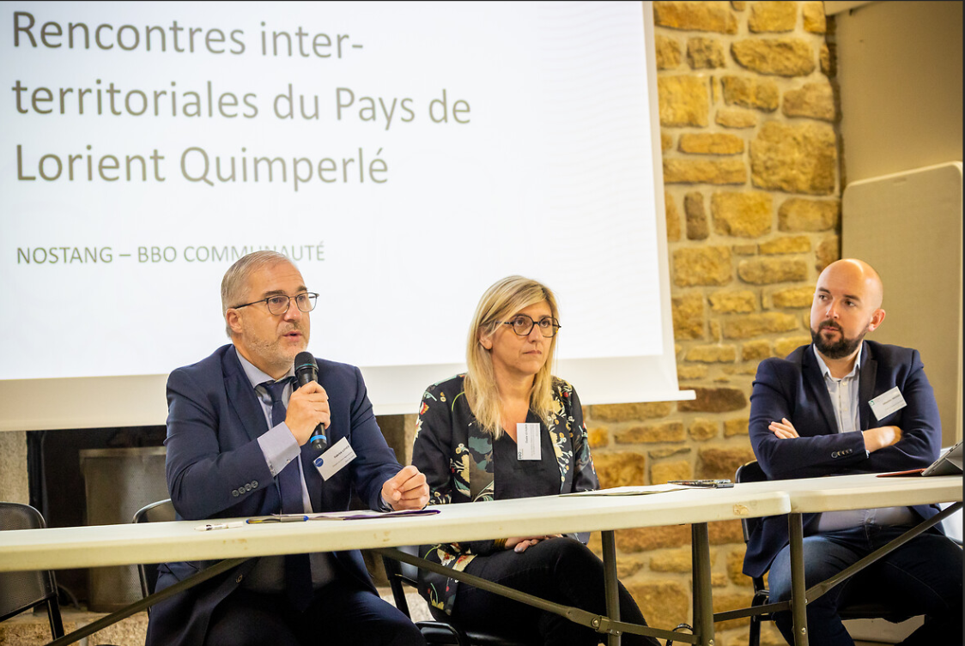
UN TERRITOIRE QUI RENFORCE SES COOPÉRATIONS AU-DELÀ DE SES FRONTIÈRES
S’affirmer comme le 3ème pôle breton
Le protocole de coopération « Breizh Go Express Sud » a été signé en décembre 2024. Il se concrétisera par l’ajout de circulations TER supplémentaires sur l’axe Vannes-Quimper jusqu’à Rennes ou Nantes. C’est la première fois en France que des intercommunalités décident de cofinancer l’acquisition de rames Regio 2N avec la Région et de travailler conjointement sur ces nouveaux services.
Développer nos coopérations et réseaux aux échelles nationale et internationale
Lorient Agglomération a lancé en 2024, une action de coopération internationale à l’échelle communautaire, avec dans un premier temps le Sénégal et le Vietnam. Cet engagement de l’Agglomération concourt au partage du savoir-faire entre partenaires tout en renforçant la connexion de l’Agglomération de Lorient à l’international.
Renforcer les liens avec nos partenaires à l’échelle des bassins de mobilités et d’emplois
Lorient Agglomération, Quimperlé Communauté et Blavet Bellevue Océan Communauté se sont engagés, avec la Région Bretagne dans un Pacte de cohérence régional et territorial. Ce nouvel outil permet de définir collectivement, à l’échelle des Schémas de cohérence territoriale (SCoT), des priorités d’action partagées. Il vise ainsi à mieux coordonner la coopération à l’échelle d’un bassin de vie.

Slide 26


